Slide 1
„Чиста околна среда“
за 2024 г.
Проект: ,,Осигуряване функционирането на Областен информационен център – Шумен‘‘
Договор № BG05SFOP001–4.001-0001-0023-C01 ”,
съфинансирана от Европейския съюз чрез Европейския социален фонд.
Бенефициент: Община Шумен

Slide 2
„ОБИЧАМ ПРИРОДАТА – И АЗ УЧАСТВАМ “
Кой може да кандидатства
Училища
Детски градини
ЦПЛР/ОДК

Slide 3
УСЛОВИЯ
До 7 500 лева (с вкл. ДДС);
Само по e-mail: proekti2024@pudoos.bg
Проектът заедно с приложенията задължително следва да бъдат сканиран и изпратен като един файл;
Кандидата да не е получил финансиране в Националната кампания „Чиста околна среда“ през 2022г. и 2023г.
Краен срок за изпращане – до 23.02.2024г.;
Краен срок за изпълнение – до 31.10.2024г.;
Резултатите от класиране - до 15.04.2024г.

Slide 4
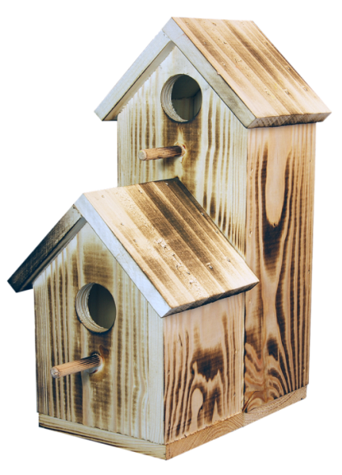
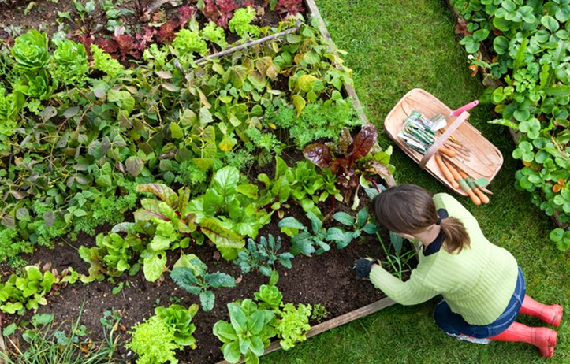
ДОПУСТИМИ РАЗХОДИ
Озеленителни мероприятия в дворното пространство на учебното заведение с подходящи местни видове;
Мини екосистеми;
Къщички и хранилки за птици;
Хотели за несекоми;
Поставяне на стойки за велосипеди;
Билкови и зеленчукови градинки;
Опитни полета;
Мобилни лаборатории;
Метеорологични станции;
Компостери/компостерни комплекти за биоразградими отпадъци;
Фитнес уреди и спортни съоръжения на открито;
Футболни игрища;

Slide 5
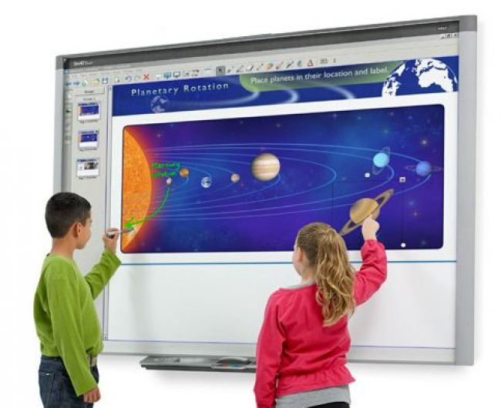
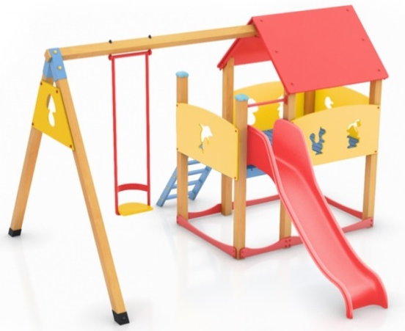
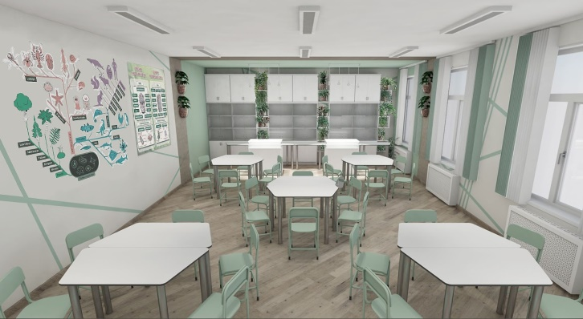
ДОПУСТИМИ РАЗХОДИ
Интерактивни дъски за обучение;
Канцеларски материали за изложби, конкурси и др.;
Класни стаи на открито – беседки, пейки, маси, кошчета;
Съоръжения за игра на открито – комбинирани детски съоръжения, люлки, пързалки, клатушки, ремонт на пясъчници и др.;
Оборудване на кабинети по екология, биология и химия;
Създаване на еко-кът/стаи за обучение на открито;
Помощни обучителни материали – енциклопедии, игри, образователни книжки и други образователни материали.

Slide 6
НЕОБХОДИМИ ДОКУМЕНТИ
Обяснителна записка;
Удостоверение за бюджетна банкова сметка;
План–сметка на необходимите разходи;
План/ситуация (където е приложимо);
Декларация от Директора на учебното/детско заведение и/или център че не е получавал финансиране по тази програма за последните две години;
Декларация по образец за потвърждаване актуалността на данните и автентичността на подписите в представения проект по електронен път.

Slide 7
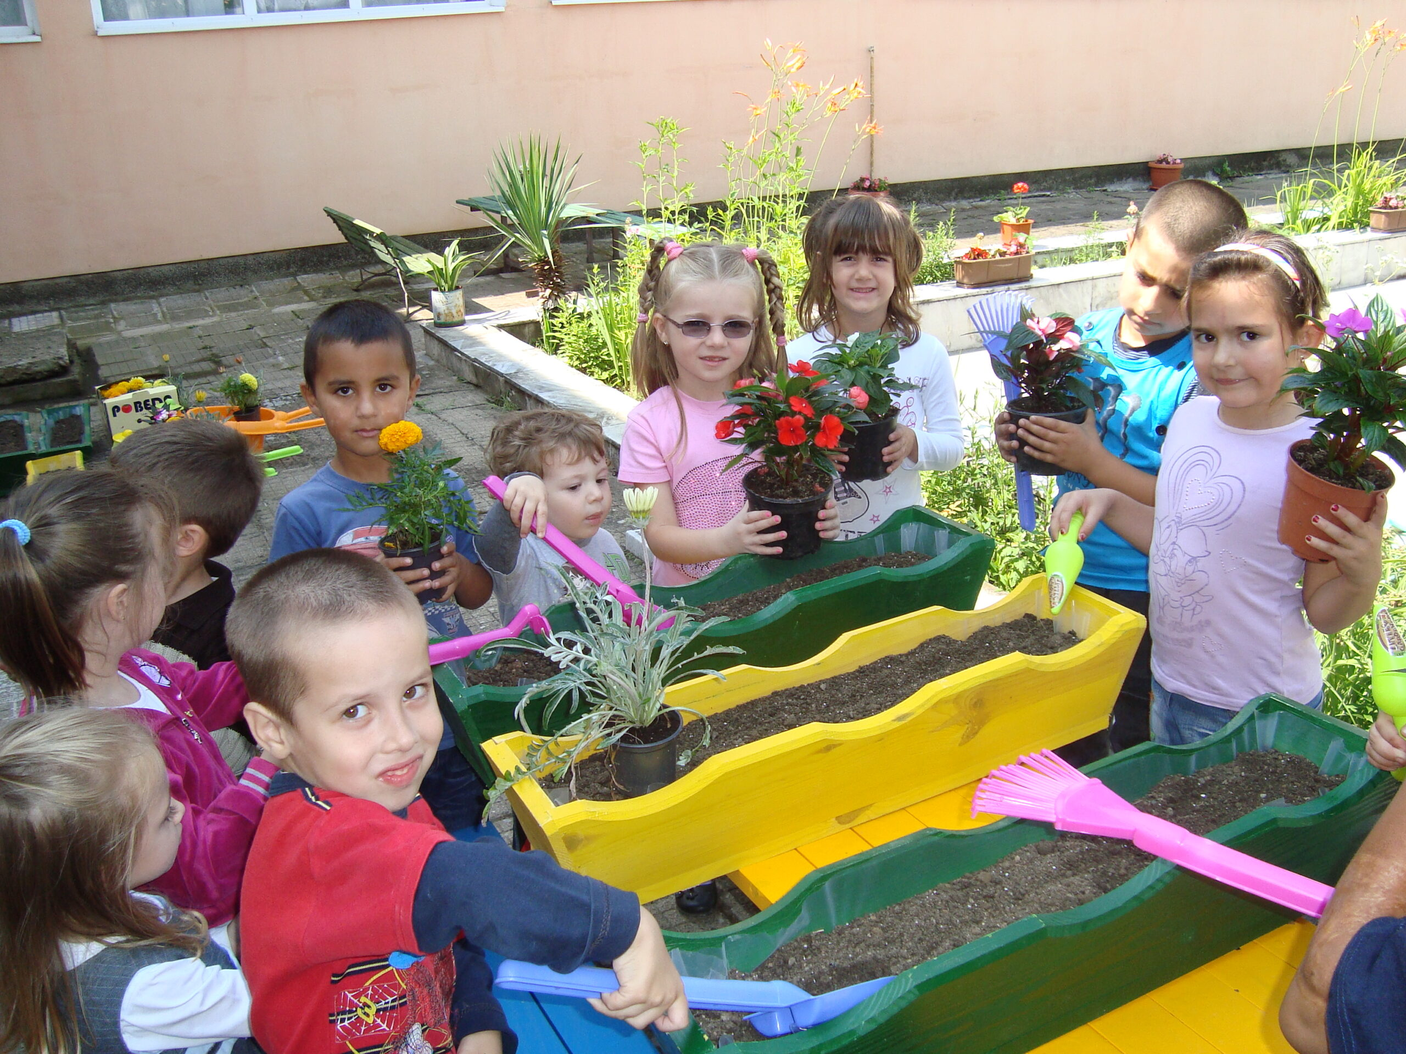
ВИЗУАЛИЗАЦИЯ – ИДЕИ!!!

Slide 8
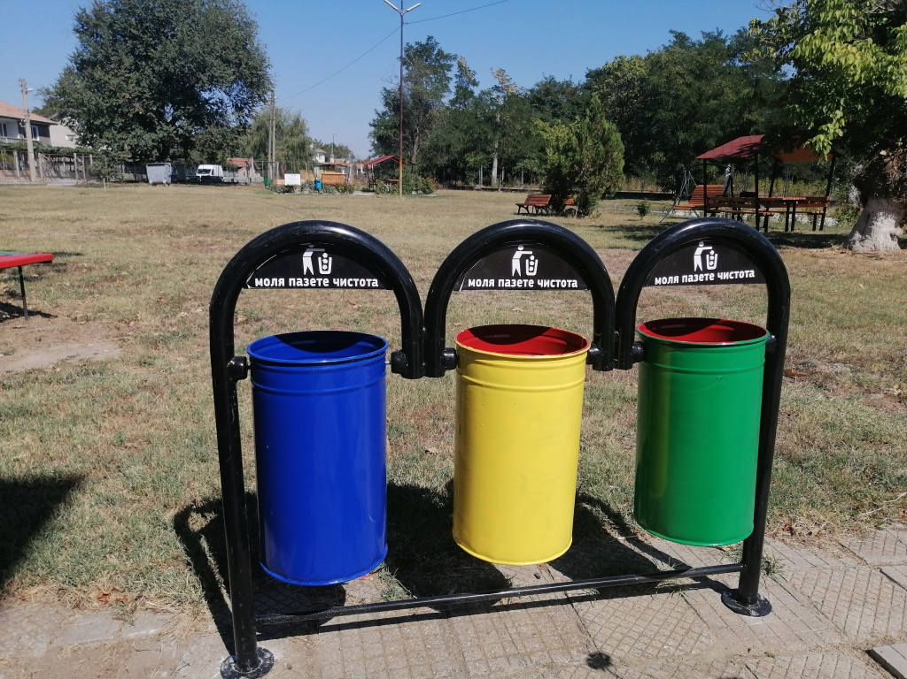
ВИЗУАЛИЗАЦИЯ – ИДЕИ!!!

Slide 9
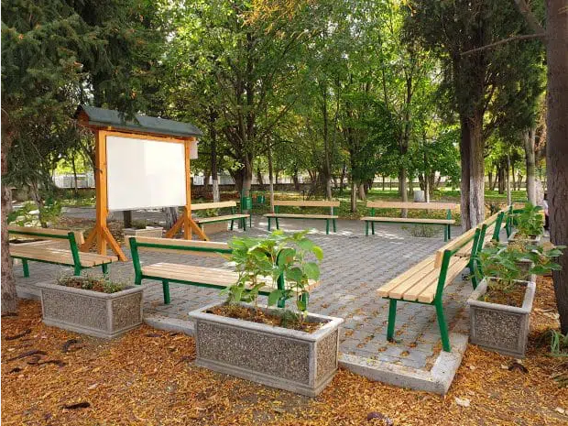
ВИЗУАЛИЗАЦИЯ – ИДЕИ!!!

Slide 10
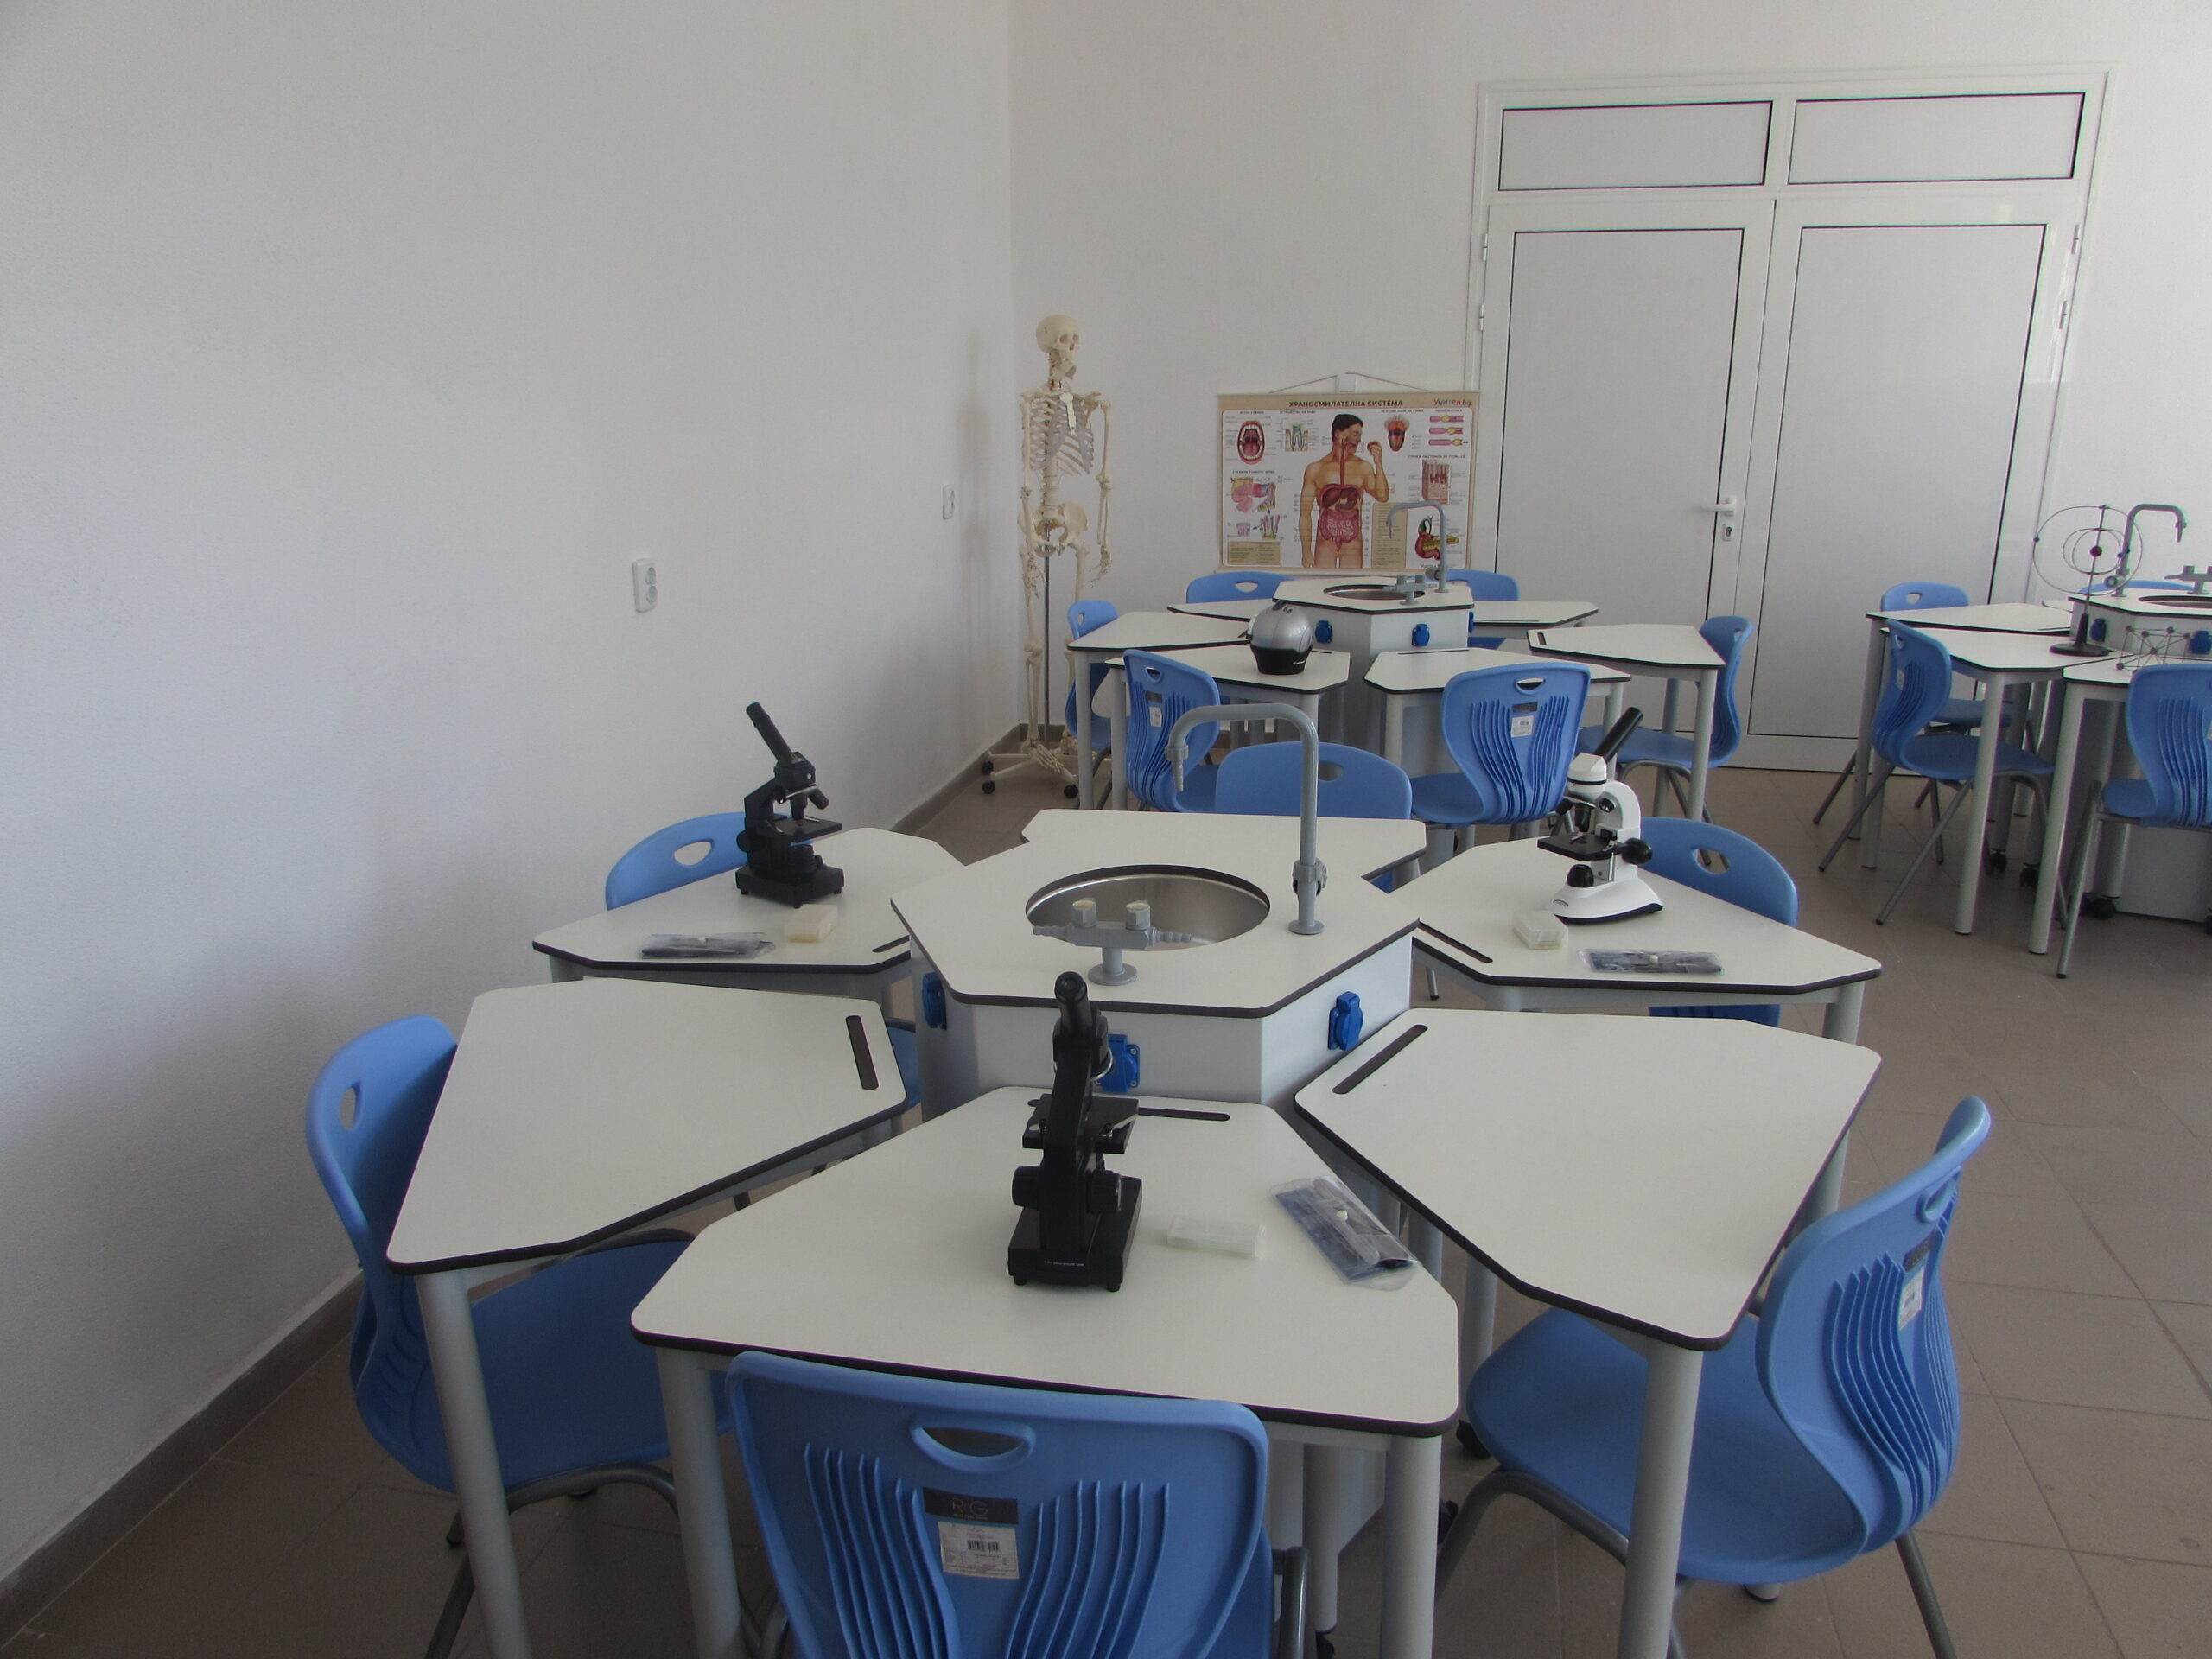
ВИЗУАЛИЗАЦИЯ – ИДЕИ!!!

Slide 11
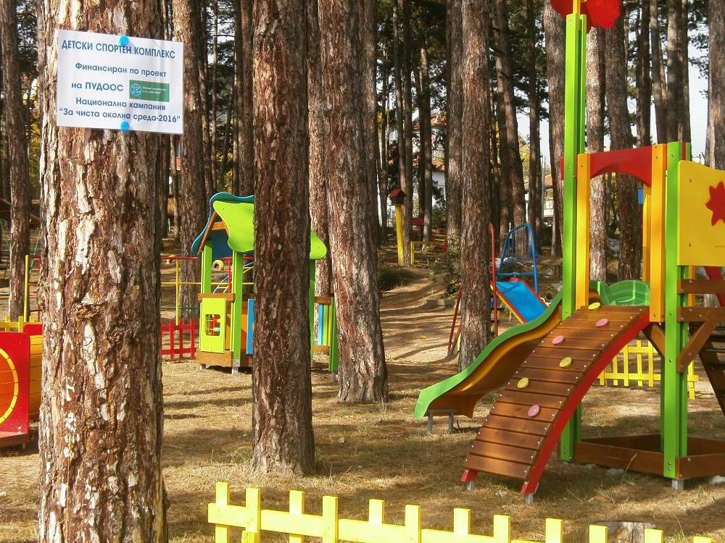
ВИЗУАЛИЗАЦИЯ – ИДЕИ!!!

Slide 12
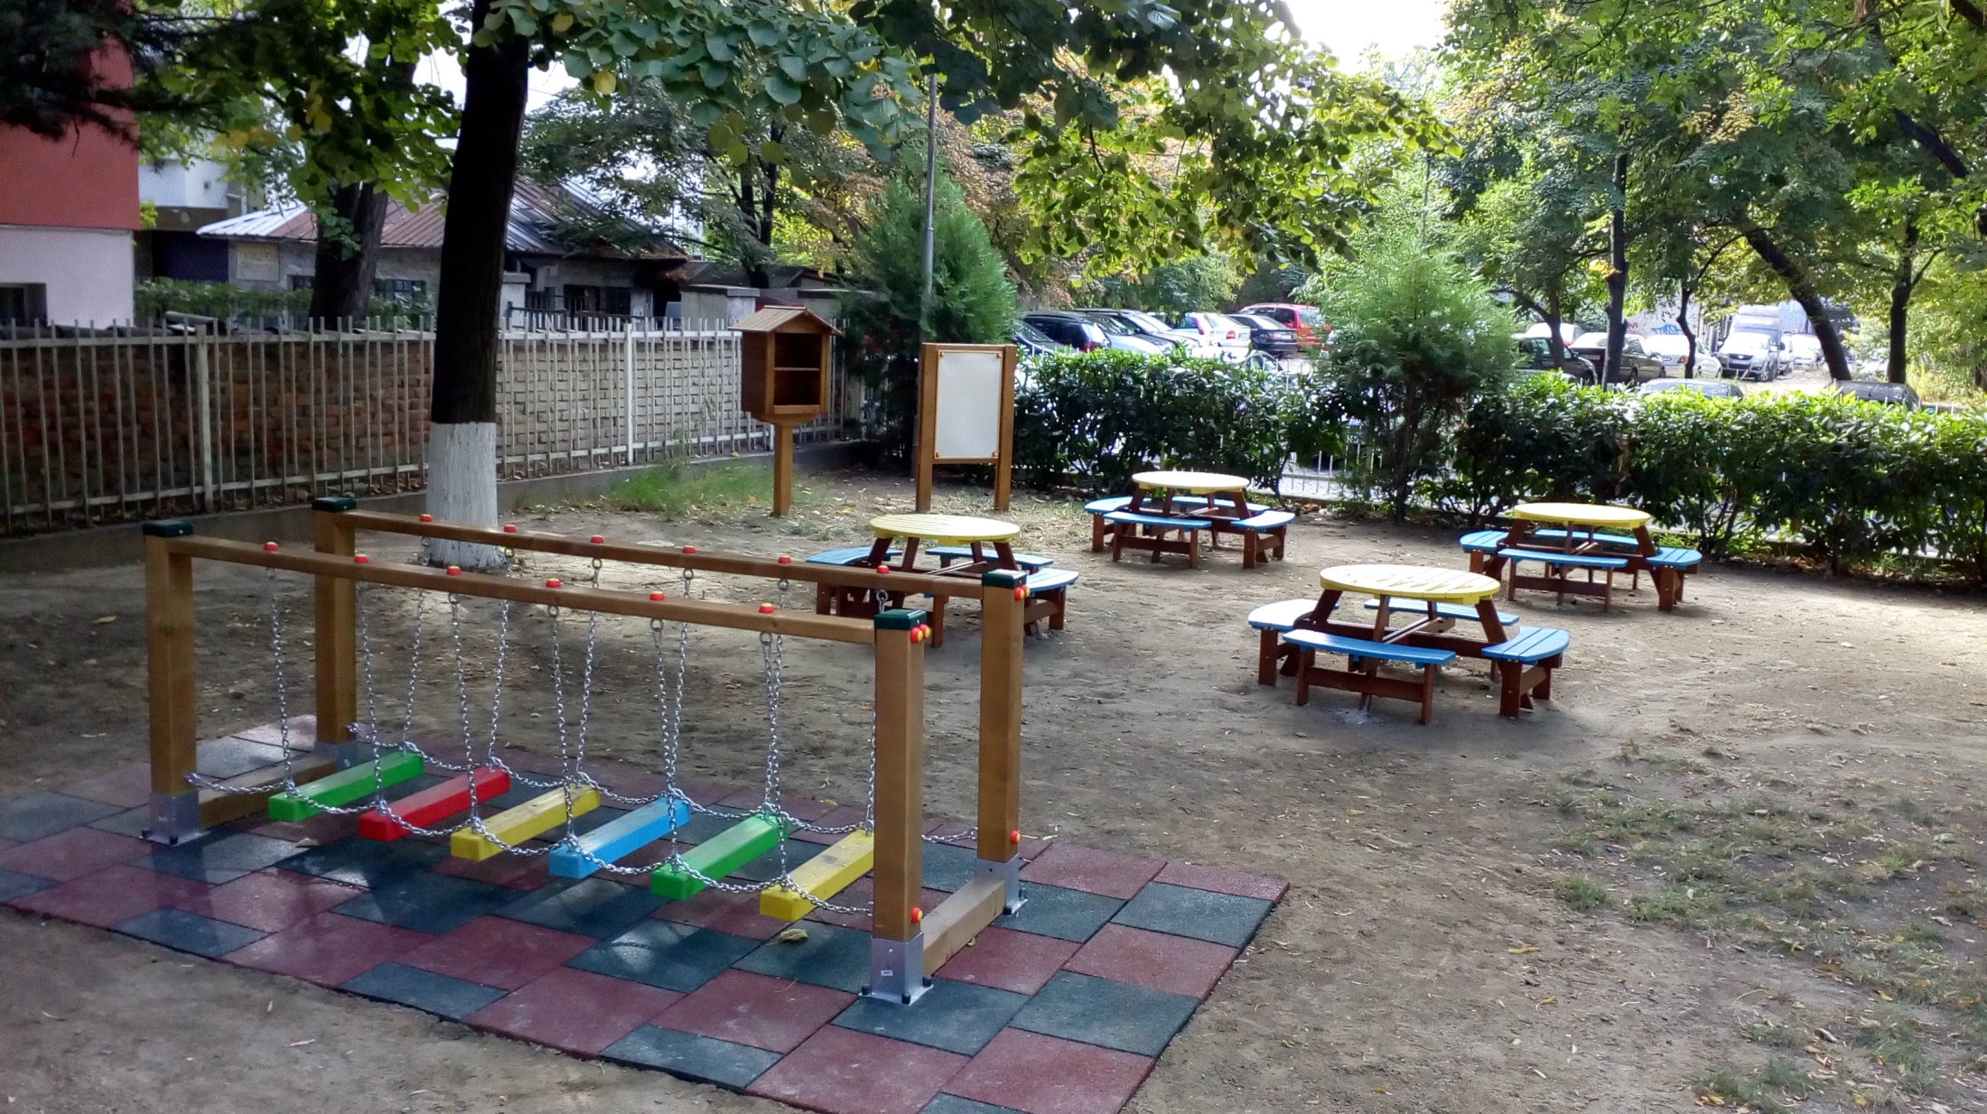
ВИЗУАЛИЗАЦИЯ – ИДЕИ!!!

Slide 13
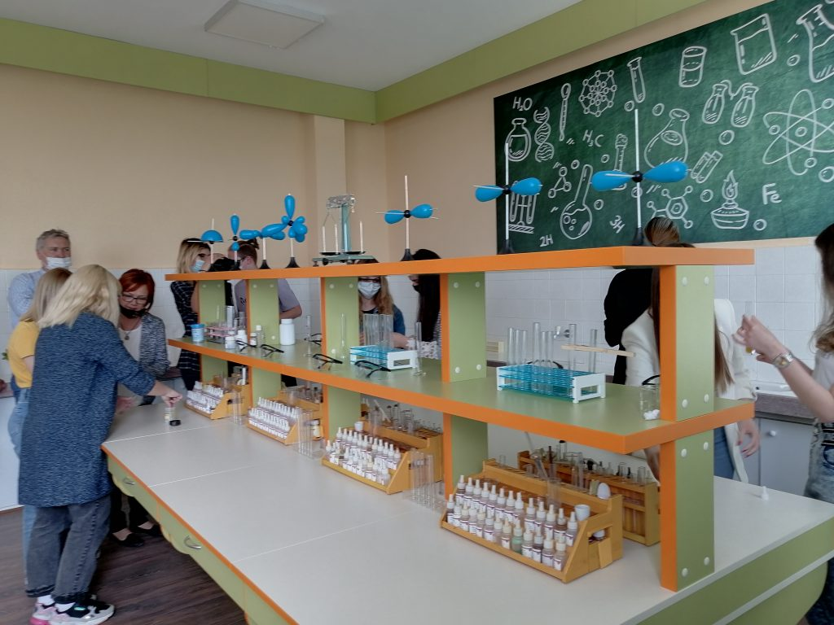
ВИЗУАЛИЗАЦИЯ – ИДЕИ!!!

Slide 14
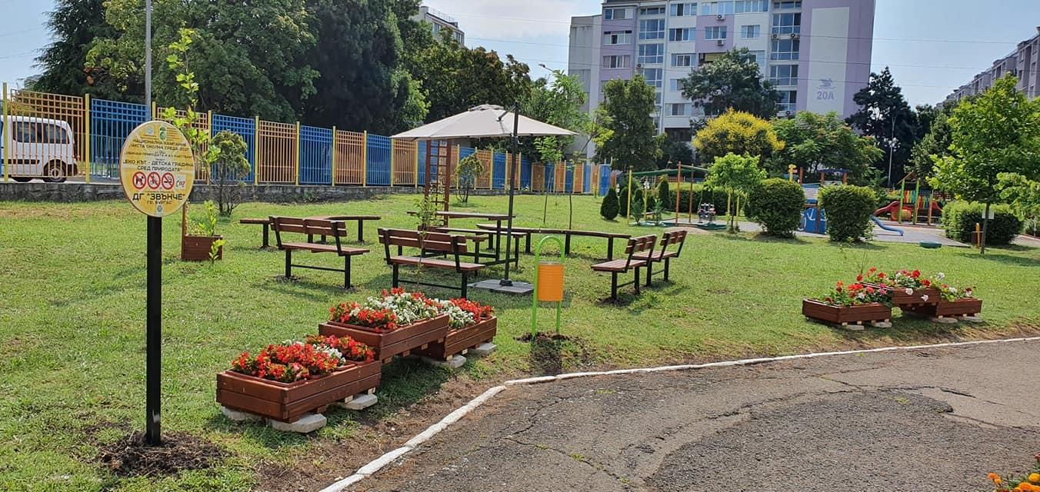
ВИЗУАЛИЗАЦИЯ – ИДЕИ!!!

Slide 15
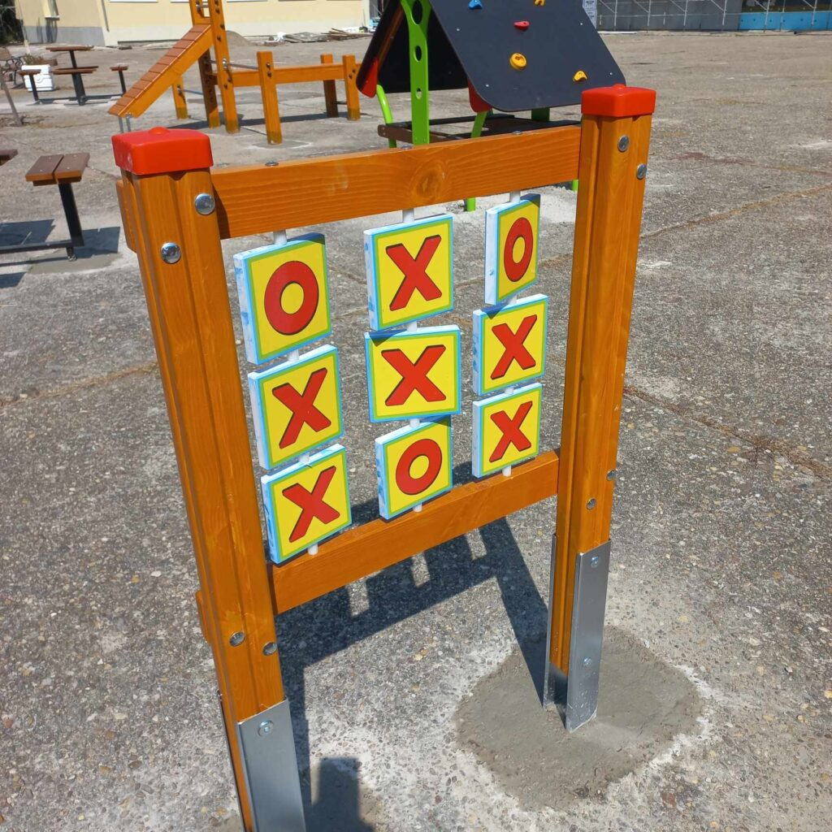
ВИЗУАЛИЗАЦИЯ – ИДЕИ!!!

Slide 16
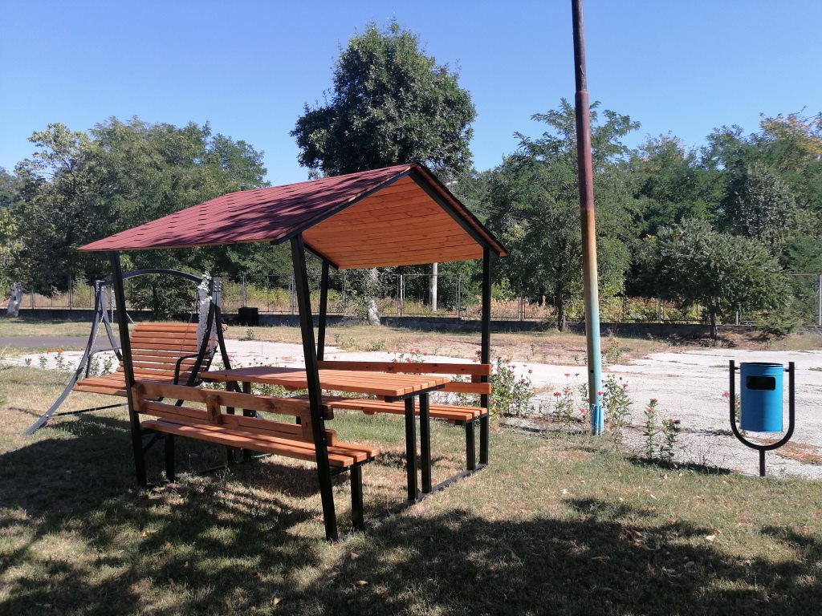
ВИЗУАЛИЗАЦИЯ – ИДЕИ!!!

Slide 17
ОБЛАСТЕН ИНФОРМАЦИОНЕН ЦЕНТЪР - ШУМЕН
ОБЩИНА ШУМЕН
Благодаря за вниманието!
Областен информационен център - Шумен
бул. „Славянски“ № 17
e-mail: oic_shumen@abv.bg

